Slide 1
LOGO UPDATE

Slide 2
CNR Bucharest
Septembre 2016
ComCom Meeting
Janvier 2017
CS4
Février 2017
CNR Huelva
Février 2017
Premières discussions
Consultation qualitative
Consultation quantitative
CND Lausanne
Jan/Fev. 2018
Plateformes Régionales
Octobre 2017
CNR Aveiro
Septembre 2017
AGM Germany
Avril 2017

Slide 3
Pourquoi ?
Police dépassée
Trop complexe
Facilement détourné
Peu visible en petit format
Difficile à utiliser sur les goodies

Slide 4
Pourquoi ?
L’étoile et les couleurs
Concept valide
Police dépassée
Trop complexe
Facilement détourné
Peu visible en petit format
Difficile à utiliser sur les goodies

Slide 5
Proposition du nouveau système
Koeweiden Postma

Slide 7
main logo
section logo
project logo

Slide 8
RÉSULTATS DU VOTE
OUI 25,27% (117)
NON 67,60% (313)
ABSTENTION 7,13% (33)

Slide 9
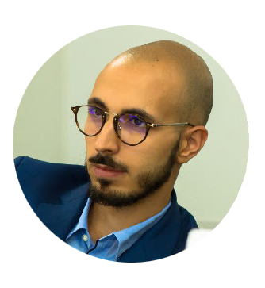
THE HOOMANS
Richard Coordinator
Kacper IB Responsible
Manuel Co-coordinator

Slide 10
THE REBRANDING TEAM

Slide 11
THE REBRANDING TEAM
Missions
Création de mockups pour les Plateformes Régionales
Analyse des consultations précédentes et de celles en cours
Création d’une Wiki page (wiki.esn.org)
Appui sur la communication avec le réseau
Rédaction de documents officiels

Slide 12
CS7
Septembre 2018
CNR Riga
Septembre 2018
Plateformes Régionales
Octobre 2018
CND Bucharest
Décembre 2018
New beginning
Consultations & ajustements
Période de grâce
Vote
Proposition
30° Anniversaire
Octobre 2018
Handover 2018/19
Juillet 2019
AGM Thessaloniki
Avril 2019
CNR February
Février 2019
Période de grâce
Adoption totale
AGM 2020
Avril 2020
Handover 2019/20
Juillet 2020

Slide 13
Pourquoi avoir un nouveau logo ?

Slide 14
Bilan – general
Avis constructif de Koeweiden Postma
Avis favorable pour le logo principal
Un logo simple et moderne

Slide 15
Bilan – general
Logo compliqué pour les projets
Système complexe pour les pays et villes
De nombreuses critiques
Notes:
de la part des associations

Slide 16
main logo
section logo
project logo

Slide 17
Et maintenant ?

Slide 18
Logo principal
Une version sans le descriptif
Ajustements pour l’étoile
Ajustements pour la police
Ajustements sur la disposition

Slide 21
ESN
ESN
Notes:
à voir

Slide 23
Regional Platforms 2018
Personnalisation: impossible
Ajustement: possible
Consultations RPs 2018 (SWEP)
Votes informels
Notes:
à voir

Slide 24
IMPACT ESN FRANCE

Slide 25
SIMPLE & CRÉATIF
Système plus simple
Un réseau
Exprimer son individualité par sa créativité
Notes:
ajouter pour le final: t-shirt ESN France

Slide 26
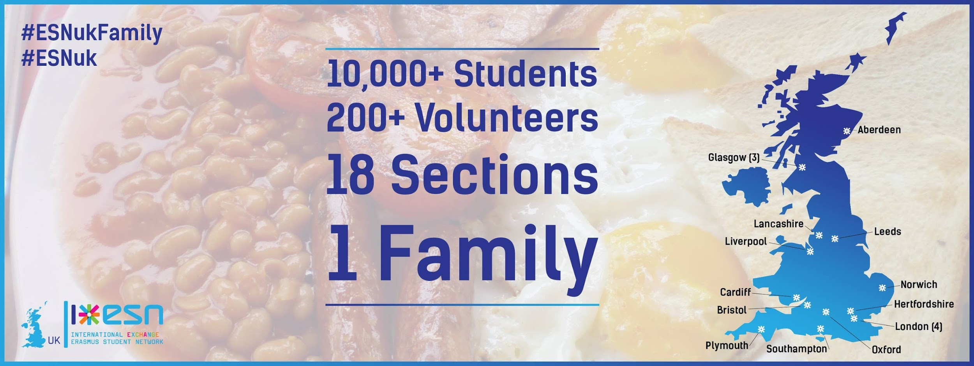

Slide 27
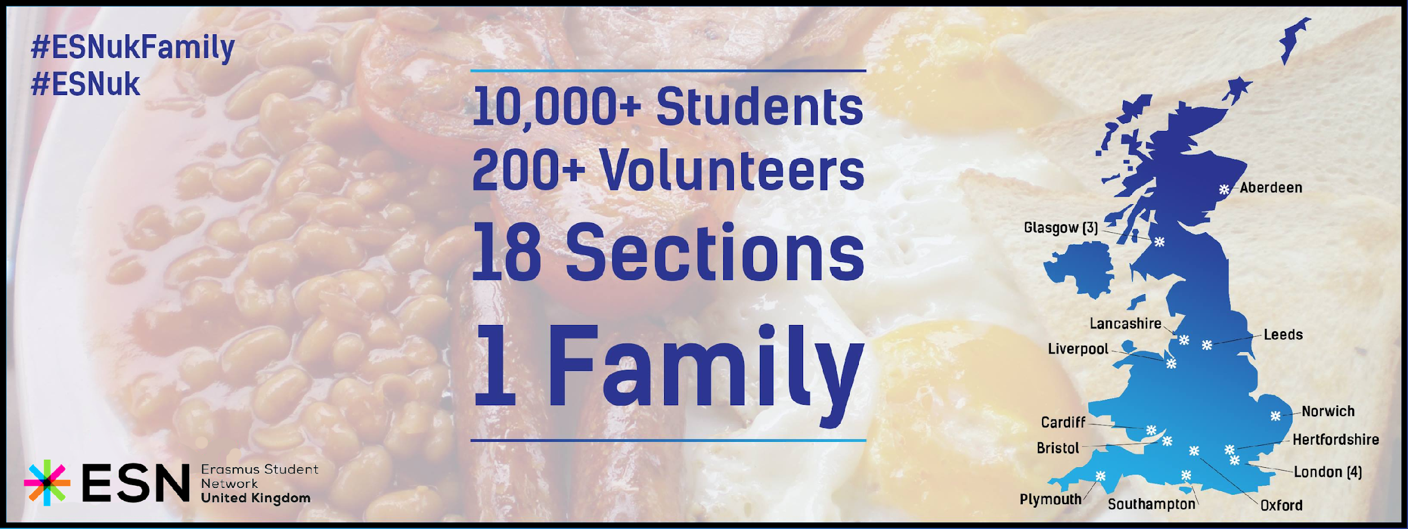

Slide 28
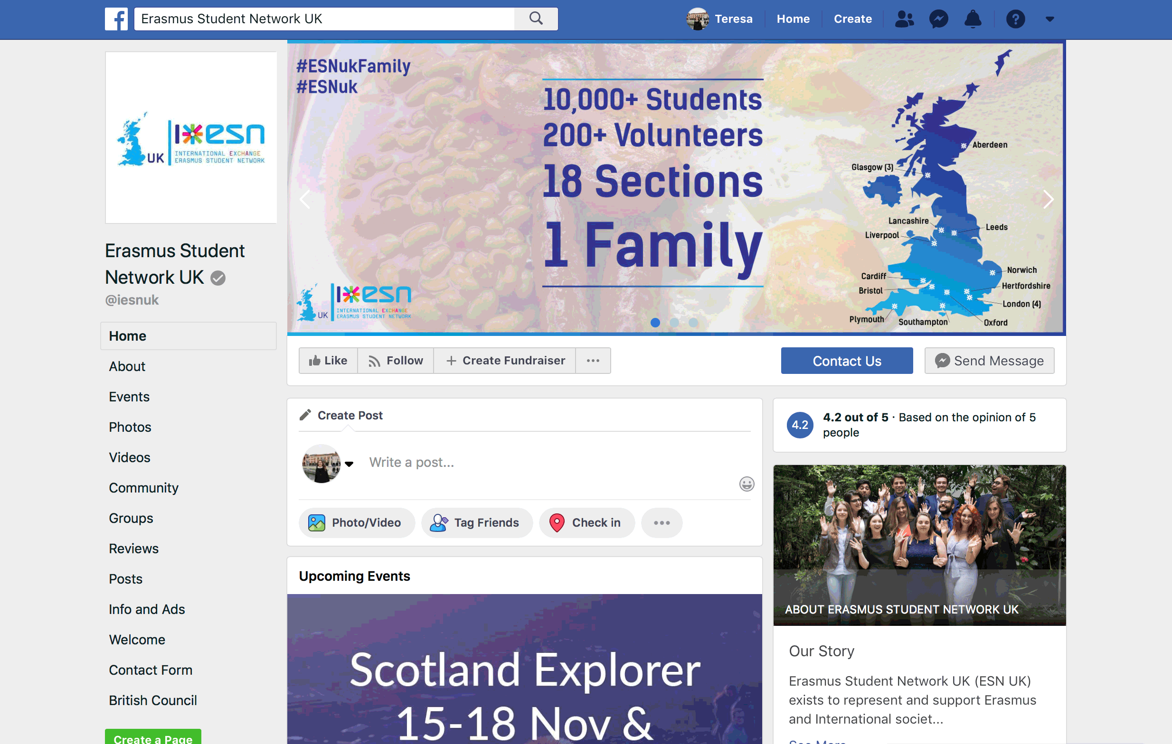

Slide 34
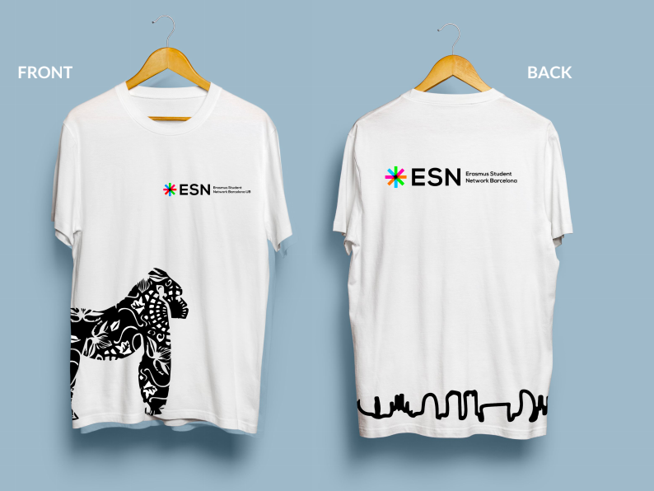

Slide 35
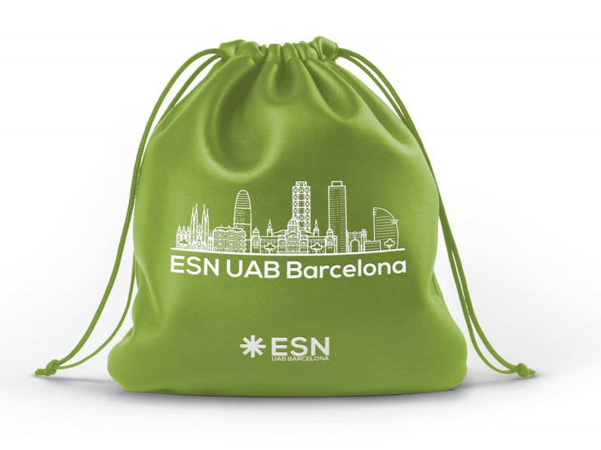

Slide 36
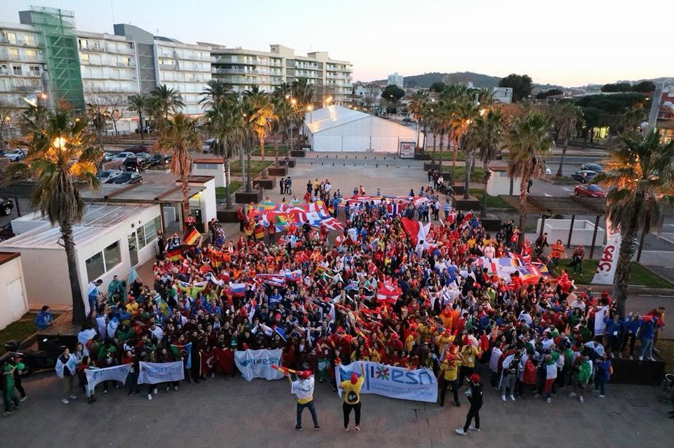
#WeAreOne

